Slide 1
와플스튜디오 세미나
스프링 부트 세미나 5

Slide 2
과제
진행상황
Unit test : https://github.com/wafflestudio/snutt-ev/pull/4/files
Notes:
https://github.com/wafflestudio/snutt-ev/pull/2

Slide 3
목차
성능 개선
성능의 측정
Tomcat
Webflux
캐시
pagination
Security +
Notes:
https://github.com/wafflestudio/snutt-ev/pull/2

Slide 4
성능
우리가 만든 서버의 성능은?
TPS (Transactions Per Second)
일반적으로 1초 동안 처리할 수 있는 요청 개수
응답속도
성능에 영향을 줄 수 있는 요인 ( 당연히 컴퓨팅 파워는 제외 )
DB 쿼리 ( index 유무, 쿼리 순서-join이 어떤 순서로 일어나는지 등등 )
캐쉬의 유무
위 두가지는 이미 한차례 간략히 다룬 내용
스레드의 개수
시나리오
하나의 요청에 100ms 가 소요되는 작업

Slide 5
cache
HashTable 구조 O(1)
Spring data redis 이용
Controller와 service 모두에 caching 가능
프로젝트에 @EnableCaching, 각 메소드에 @Cacheable 이용해 사용가능
@Cacheable(value=“example”, key = “#param1”) 등으로 하나의 메소드에서도 여러 캐쉬 사용 가능
만약 캐쉬를 이용했을 때
100ms -> 10ms
https://www.baeldung.com/spring-boot-redis-cache

Slide 6

Tomcat
톰캣이란?
서블릿 컨테이너
네트워크 통신
스레드 기반 병렬처리
...
하나의 네트워크 요청에 대해 책임지는 스레드를 생성, response 반환
기본 최대 스레드풀 - 200

Slide 7
WebFlux & netty
Reactive 스타일의 개발을 도와준다.
reactor를 통한 reactive 스타일의 개발
메인 스레드인 Eventloop가 cpu core 수만큼 존재

Slide 8
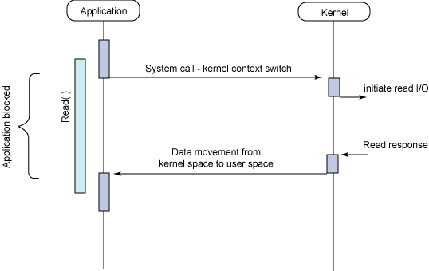
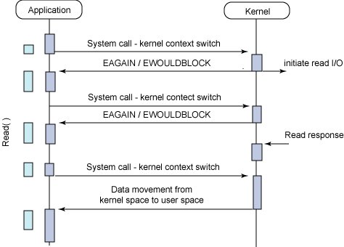

Slide 9
피자가게 예시
주방 크기가 작은 피자가게 (테이블 크기 4)
손님이 갑자기 몰릴 경우 인원 할당을 어떻게 할 것인가
손님이 왔을 경우: 주문 -> 토핑 -> 오븐에 넣고 9분 -> 결제와 전달
mvc 피자가게
오븐을 계속 체크해줘야 한다.
한 주문당 한 사람이 담당
주문이 몰릴 경우에 많은 인원이 투입되어야 한다.
Webflux 피자가게
오븐에 타이머 기능 내장
여러 주문을 한 사람이 담당

Slide 10
WebFlux & netty
Reactive 스타일의 개발을 도와준다.
reactor를 통한 reactive 스타일의 개발
메인 스레드인 Eventloop가 cpu core 수만큼 존재

Slide 11
Reactive Programming
Reactor
데이터 하나의 발행을 나타내는 Mono와 여러 개의 데이터를 받는 Flux 타입이 존재
데이터 흐름에 따라 동작
구독을 해야만 동작이 일어난다.
Spring에서는 controller 구현시 자동으로 구독이 일어난다

Slide 12
MVC vs Webflux
그럼 항상 webflux가 좋을까?
Reactive, non blocking 를 위한 추가적인 비용이 존재
Non blocking이 확실한 상황이어야 제대로 동작
학습 곡선이 높고 디버깅이 힘듦
BlockHound

Slide 13
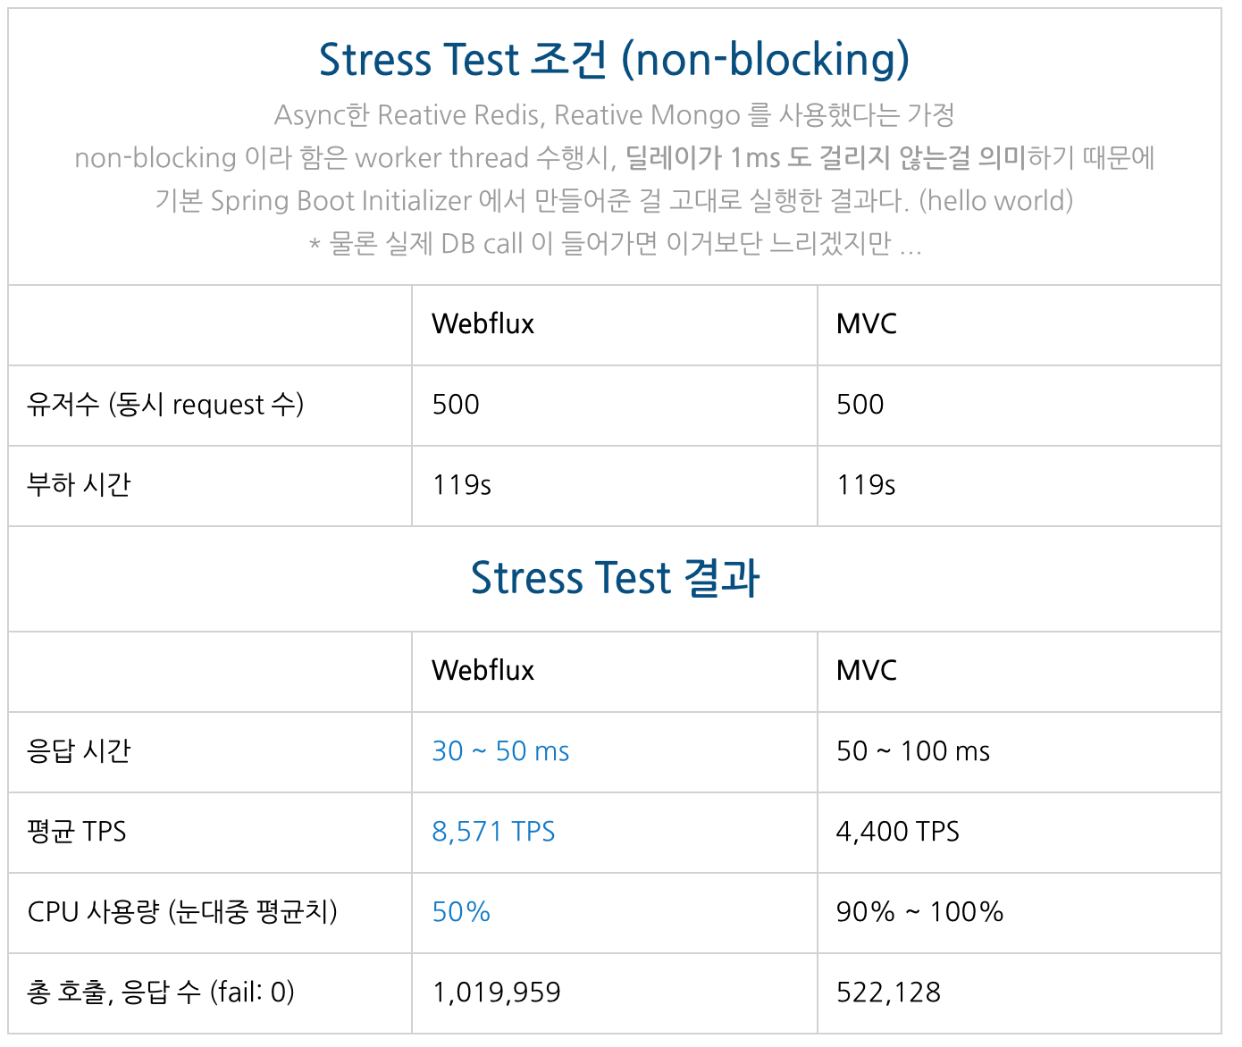
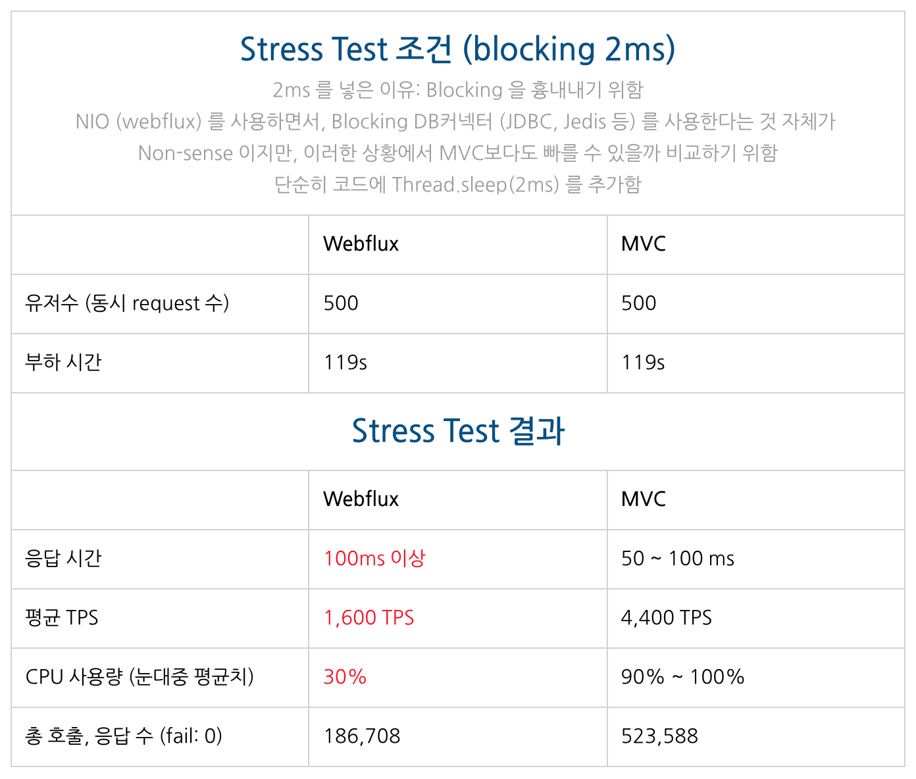
https://m.blog.naver.com/joebak/222008524688

Slide 14
BlockHound 를 이용해 blocking 코드가 존재하는지 확인할 수 있다.
요즘은 ide단에서도 약간 지원해주는 듯 합니다.
BlockHound

Slide 15
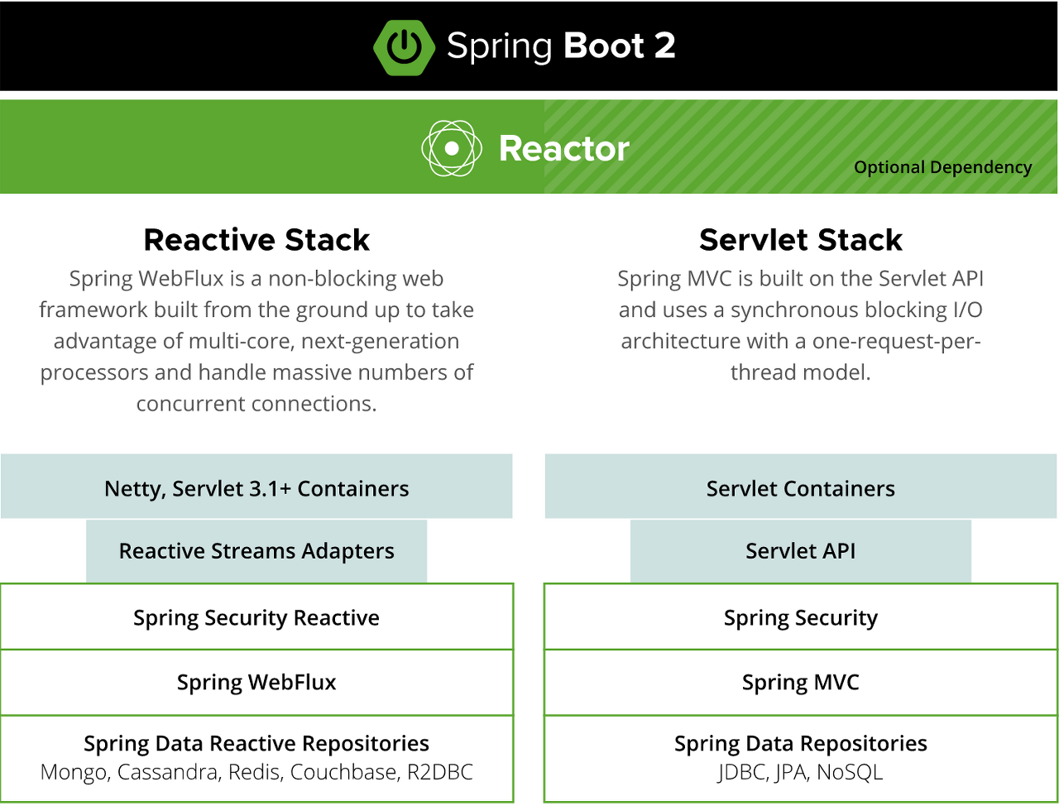

Slide 16
@PostMapping("/api/items")
fun addNewItem(@RequestBody Mono<Item> item): Mono<ResponseEntity<?>> {
return item.flatmap(s -> this.repository.save(s)) .map(saveItem -> ResponseEntity .created(URI.create("/api/items/" + saveItem.getId())) .body(savedItem));
}
@PutMapping("/api/items/{id}")
fun updateItem( @RequestBody Mono<Item> item, @PathVariable String id): Mono<ResponseEntity<?>> {
return item .map(content -> new Item(id, content.getName(), content.getDescription(), content.getPrice())) .flatMap(this.repository::save) .map(ResponseEntity::ok);
}
https://docs.spring.io/spring-framework/docs/current/reference/html/web-reactive.html#webflux-ann-requestmapping

Slide 17
interface ReactivePersonRepository extends ReactiveSortingRepository<Person, Long> {
Flux<Person> findByFirstname(String firstname); // (1)
Flux<Person> findByFirstname(Publisher<String> firstname); // (2)
Flux<Person> findByFirstnameOrderByLastname(String firstname, Pageable pageable); // (3) Mono<Person> findByFirstnameAndLastname(String firstname, String lastname); // (4) Mono<Person> findFirstByLastname(String lastname); // (5)
@Query("SELECT * FROM person WHERE lastname = :lastname")
Flux<Person> findByLastname(String lastname); // (6)
@Query("SELECT firstname, lastname FROM person WHERE lastname = $1")
Mono<Person> findFirstByLastname(String lastname); // (7) }

Slide 18
pagination
많은 데이터를 한번에 전달하기에는 응답 속도가 너무 느려진다.
전체 데이터를 여러 개의 페이지로 나누어서 전달해야한다.

Slide 19
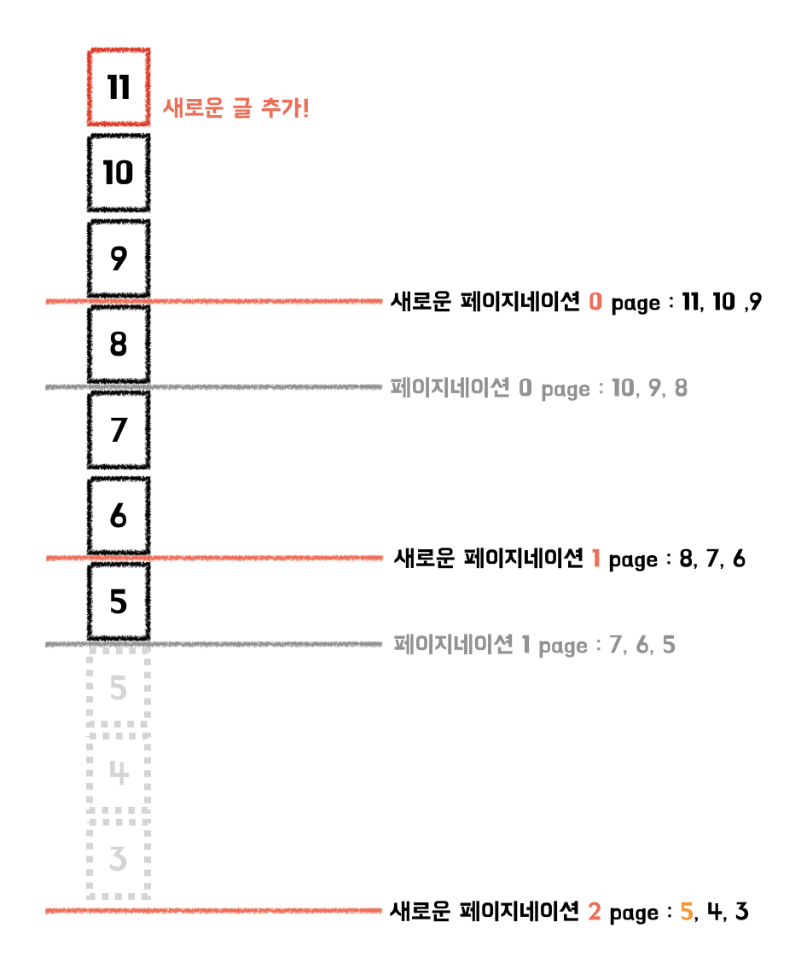
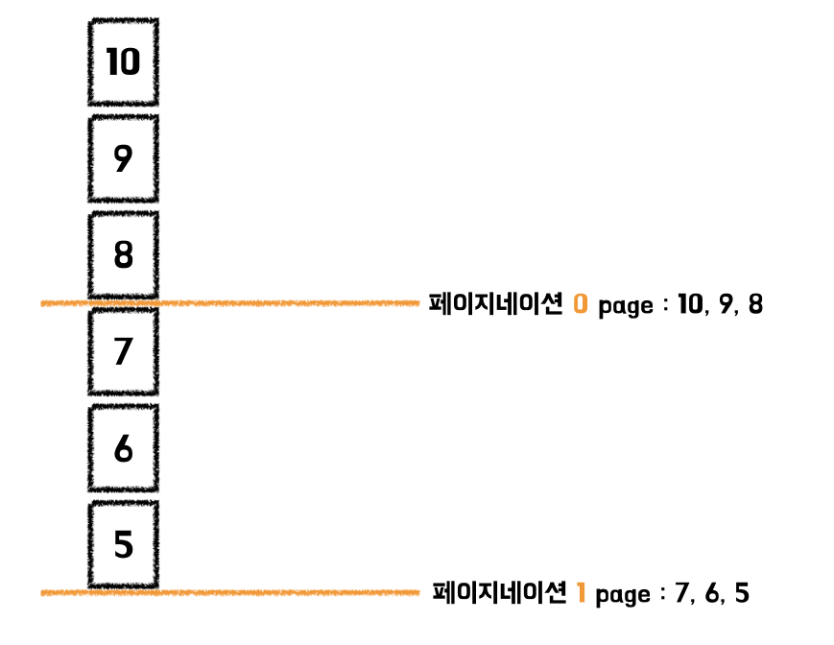
pagination
Offset 기반의 페이지네이션
Cursor 기반의 페이지네이션

Slide 20
pagination
기본적인 data jpa 의 pagination 예시
Cursor pagination을 위해서는 fun findByIdOrderByIdDesc(id: Long, pageable: Pageable) 와 같은 메소드 필요
fun findByLastname(String lastname, Pageable pageable): Page<User>
fun findByLastname(String lastname, Pageable pageable): Slice<User>
fun findByLastname(String lastname, Sort sort): List<User>
fun findByLastname(String lastname, Pageable pageable): List<User>
val users: Page<User> = userRepository.findAll(PageRequest.of(1, 20));

Slide 21
추가 키워드
Reactive programming
MSA
Messaging queue
websocket
Security
coruoutine

